Slide 1

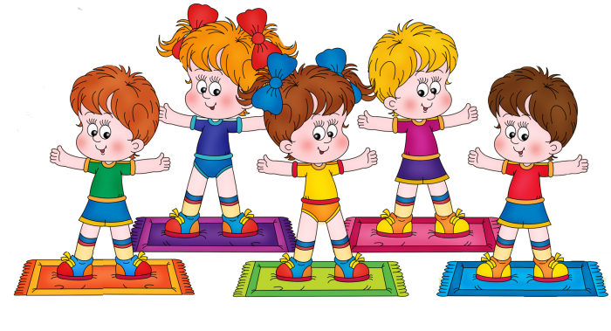
Формы работы по физическому воспитанию в ДОУ
Выполнила:
Тушонкова Елена Валентиновна

Slide 2
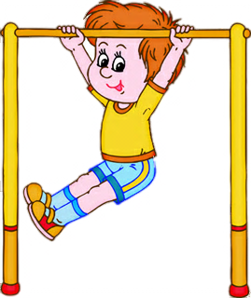
Формы организации двигательной деятельности
1. Физкультурные занятия.
2. Физкультурно-оздоровительная работа в режиме дня.
3. Самостоятельная двигательная деятельность.
4. Активный отдых.

Slide 3
Цели и задачи физкультурных занятий
1.Формировать двигательные умения и навыки.
2.Развивать физические качества.
3.Удовлетворять естественную потребность в движении.
4.Обеспечивать развитие всех систем и функций организма, через. специально организованные оптимальные нагрузки
5.Дать возможность каждому ребенку продемонстрировать свои двигательные умения и поучиться у них.
6.Создать условия для разностороннего развития детей.

Slide 4
Физкультурно-оздоровительная работа
Предусматривает организацию двигательной деятельности и закаливающих мероприятий.
Главная задача: воспитание здорового физически развитого ребенка, способного легко адаптироваться к внешним условиям и гармонично вписываться в режим дня. При организации физкультурно-оздоровительной работы учитывать особенности детского организма , соблюдать принципы систематичности, последовательности, комплексности закаливающих и профилактических мероприятий.
Утренняя гимнастика повышает возбудимость нервной системы, способствует более быстрому вхождению в работу. Содержания УГГ составляют упражнения предварительно разученные на физкультурном занятии и хорошо знакомые детям.

Slide 5
Физкультминутки и двигательные паузы являются эффективным средством предупреждения переутомления, улучшения общего состояния организма.
Подвижные игры и физические упражнения на свежем воздухе.
Обеспечивают профилактику утомления нервной системы. Создают жизнерадостное настроение и оптимальную работоспособность, т.е. улучшают психофизическое состояние здоровья ребенка.
Закаливающие мероприятия в сочетании с физическими упражнениями.
Активная мышечная работа содействует совершенствованию процесса теплорегуляции и тем самым приспособлению организма к окружающей внешней среде.

Slide 6
Физкультурно-оздоровительная работа в режиме дня
- утренняя гимнастика
- подвижные игры
- физкультминутки
- физические упражнения на прогулке
- упражнения после дневного сна
- закаливающие мероприятия

Slide 7

Активный отдых
- физкультурные досуги
- дни здоровья
- каникулы
- туристические прогулки
- физкультурные праздники

Slide 8
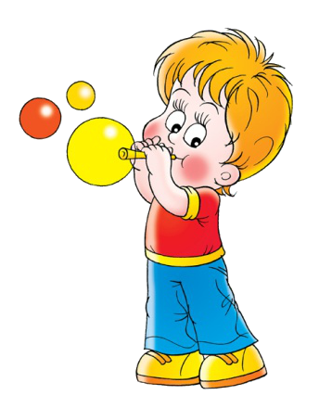
Спасибо за внимание!

